Slide 1
Guide AgeWise
Module 2 : L'âgisme et les idées reçues sur les personnes âgées
Élaboré par Elisa Klein-Peters | Proportional Message

Slide 2
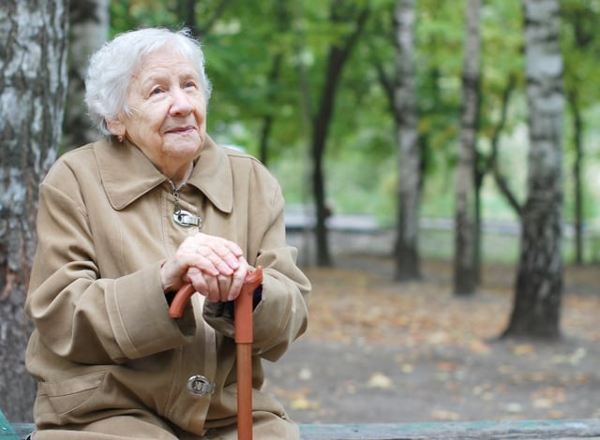
Programme et objectifs pédagogiques
Conséquences de l'âgisme
Niveaux d’âgisme
  L'âgisme institutionnel
  L'âgisme interpersonnel
  L'âgisme intériorisé
Croyances sociétales négatives et tabous entourant la sexualité chez les personnes âgées
Impact sur les soins de santé, l'éducation et les structures institutionnelles
Groupes vulnérables et intersectionnalité
Conseils à l’intention des éducateurs et des professionnels
Quelles connaissances ou compétences les apprenants acquerront-ils ?
Identifier et définir les différents niveaux d’âgisme et leur impact.
Reconnaître le fossé entre l’approbation professionnelle explicite des droits sexuels et les préjugés personnels implicites.
Comprendre comment le genre, la culture et le statut cognitif s’entrecroisent pour créer des obstacles à l’intimité.
Remettre en question le stéréotype asexuel et la priorité accordée à la sécurité au détriment du droit des adultes à la vie privée.
Cette photographie, dont l'auteur est inconnu, est sous licence CC BY-NC-ND.

Slide 3
Les conséquences de l'âgisme
De la pression exercée pour teindre chaque cheveu gris aux produits anti-âge, le message est clair : la jeunesse semble être la norme et vieillir est quelque chose à éviter.
La santé sexuelle, les identités sexuelles et l’intimité sont essentielles à la qualité de vie des personnes âgées, mais de nombreuses croyances et idées reçues persistent au sein de la société concernant la sexualité chez les personnes âgées. Alors que notre société s’est efforcée de mettre fin à la discrimination fondée sur des critères tels que la race ou le genre, les préjugés à l’encontre des personnes âgées sont encore souvent ignorés, voire considérés comme « normaux » (Abrams, 2023).
L’âgisme désigne les stéréotypes, la façon dont nous pensons, les préjugés, ce que nous ressentons, ainsi que la discrimination et la manière dont nous agissons envers les autres ou envers nous-mêmes en fonction de l’âge (OMS, 2025). Alors que l’âgisme explicite est conscient et intentionnel, l’âgisme implicite opère en grande partie en dehors de la conscience et de l’intention délibérée.
Notes:
Il est important de reconnaître que les préjugés liés à l’âge constituent un phénomène universel pouvant toucher des personnes à n’importe quelle étape de leur vie. L’âgisme se manifeste dès lors que des stéréotypes, des préjugés ou une discrimination sont dirigés contre des personnes en raison de leur âge. Remarque sur l’orientation thématique : bien que l’âgisme touche toutes les générations, le module 2 se concentre spécifiquement sur l’âgisme à l’encontre des personnes âgées. Cette orientation garantit que notre formation soutient directement la mission du projet « Never Gets Old », en s’attaquant aux obstacles systémiques et aux tabous spécifiques qui entravent les droits sexuels et le bien-être global de la population âgée.

Slide 4
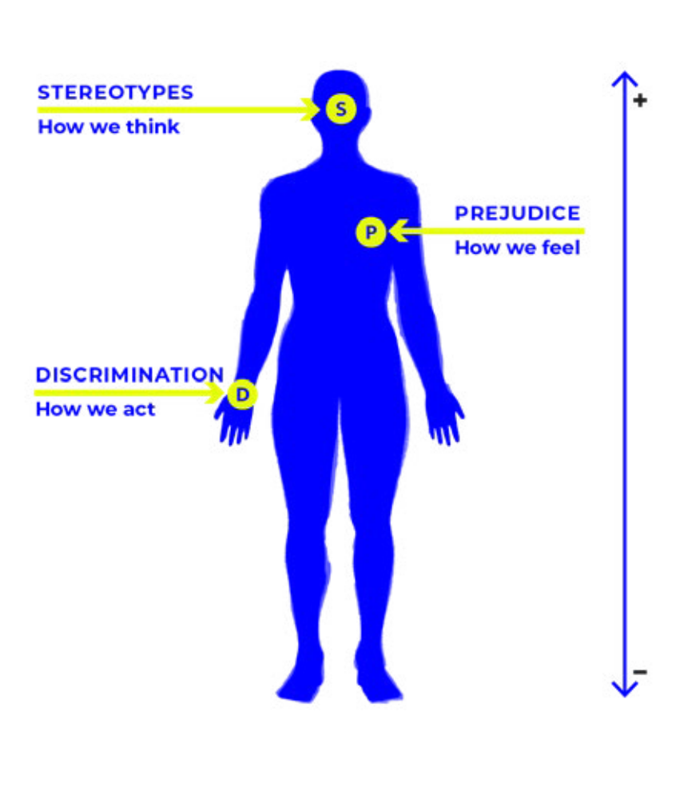
Les conséquences de l'âgisme – dans la vie des personnes âgées.
On sait que l’âgisme affecte la vie des personnes âgées en termes de santé et de bien-être et constitue un obstacle majeur au vieillissement en bonne santé.
Il est associé à :
  une santé physique plus fragile (Robb et al., 2002)
  une santé mentale plus fragile (Lyons et al., 2018)
  une qualité de vie moindre (Bodner & Cohen-Fridel, 2019)
  des taux plus élevés de solitude et d’isolement social (Donizzetti & Lagacé, 2022).
  les expériences d’âgisme sont plus fréquentes chez les personnes sans partenaire, les chômeurs, les personnes à faibles revenus et celles qui estiment que leur état de santé est moins bon (Heywood et al., 2019)
Figure 1 – Les trois dimensions de l’âgisme, à savoir les stéréotypes, les préjugés et la discrimination (OMS, 2021).

Slide 5
Les trois niveaux de l'âgisme
L'âgisme est un phénomène à plusieurs facettes ; il est présent dans les lois de nos pays, dans les interactions quotidiennes, et même dans les pensées intimes qui nous traversent l'esprit.
Il ne s'agit pas seulement d'un sentiment personnel ; il est ancré dans nos systèmes et peut être classé en trois niveaux distincts :
L'âgisme institutionnel
Le niveau systémique
L'âgisme interpersonnel
Le niveau social
L'âgisme intériorisé
Le niveau personnel

Slide 6
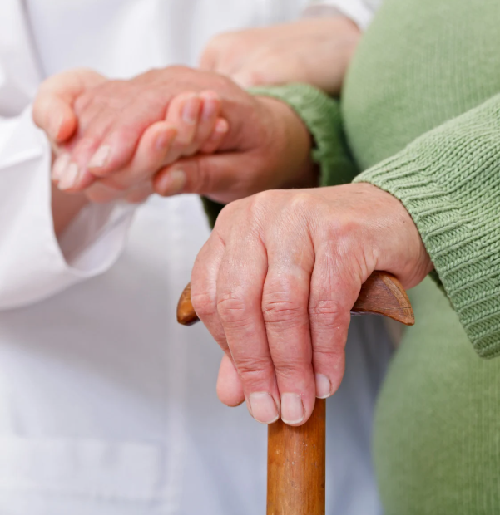
L'âgisme institutionnel – Le niveau systémique
Lois, règles, normes sociales et pratiques des organisations qui limitent les opportunités ou désavantagent les individus en raison de leur âge (OMS, 2021).
Souvent la forme la plus invisible
Exemple : la limite d’âge imposée pour certains dépistages dans le système de santé. Dans de nombreuses régions, les dépistages de routine en matière de santé sexuelle ou les bilans de santé reproductive sont automatiquement interrompus dès qu’un patient atteint l’âge de 65 ans, en partant du postulat âgiste selon lequel il n’est plus sexuellement actif ni exposé au risque d’IST.
Exemple : les pratiques d’embauche discriminatoires qui favorisent les candidats plus jeunes ou les âges de départ à la retraite obligatoires qui contraignent des professionnels qualifiés à quitter leurs fonctions, indépendamment de leurs compétences réelles.

Slide 7

L'âgisme interpersonnel – Le niveau social
Il s'agit des stéréotypes et des préjugés qui apparaissent lorsqu'une personne interagit avec une autre (OMS, 2021).
Exemple : des membres du personnel font des blagues au sujet de deux résidents qui entament une nouvelle relation amoureuse.
Exemple : en adoptant un ton excessivement conciliant ou un vocabulaire simplifié avec les personnes âgées, pratique connue sous le nom d’« elderspeak », on infantilise ces dernières, renforçant ainsi une perception sociale d’incompétence qui conduit souvent à un traitement irrespectueux.
Notes:
Même s’ils sont destinés à être de l’humour inoffensif, ces commentaires donnent à la personne âgée l’impression que son désir d’intimité est source de moquerie, ce qui instaure une culture de la honte et dissuade les résidents de rechercher les liens sociaux dont ils ont besoin pour leur bien-être.

Slide 8

L'âgisme intériorisé – Le niveau personnel
Également appelé « âgisme auto-dirigé », ce phénomène se caractérise par le fait que les individus intériorisent les stéréotypes négatifs qu’ils ont entendus tout au long de leur vie.
Exemple : une femme d’un certain âge qui souffre de troubles physiques, tels que la sécheresse vaginale, ou qui ressent le désir de trouver un nouveau partenaire. Si elle a intériorisé l’idée qu’elle est « trop âgée » pour être attirante, elle risque de ne jamais consulter un médecin ni chercher à nouer une relation.
Exemple : des personnes dans la vingtaine peuvent intérioriser la conviction qu’elles manquent d’expérience de vie suffisante pour occuper un poste ou une fonction, ce qui les conduit à se disqualifier elles-mêmes pour certaines opportunités professionnelles.
Notes:
Les personnes âgées commencent à croire que les idées reçues sur le vieillissement s'appliquent réellement à elles et se privent ainsi de joie ou de bonne santé, car elles estiment ne plus avoir le droit de vivre ces expériences.

Slide 9
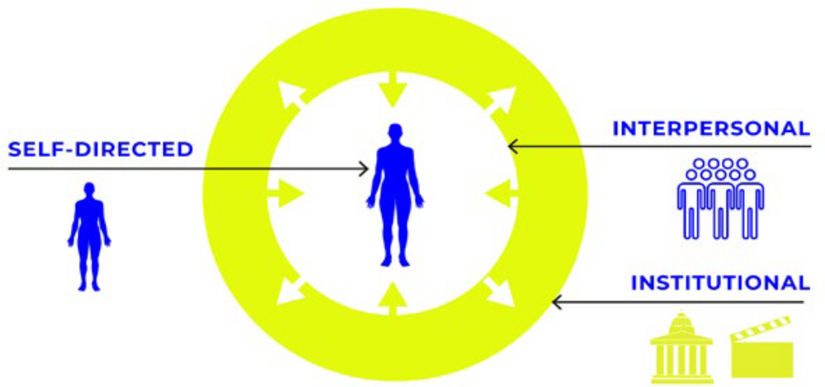
Les trois niveaux de l'âgisme
Ces trois niveaux n'existent pas isolément ; ils s'alimentent mutuellement.
Le manque d’attention accordée à la santé sexuelle au niveau institutionnel renforce l’idée interpersonnelle selon laquelle les personnes âgées n’ont pas de vie sexuelle, ce qui conduit finalement à la conviction intériorisée selon laquelle il ne faut même pas demander de l’aide. Pour briser ce cercle vicieux, les professionnels doivent intervenir simultanément à ces trois niveaux.
Figure 2 – Les trois niveaux d’âgisme (OMS, 2021).

Slide 10
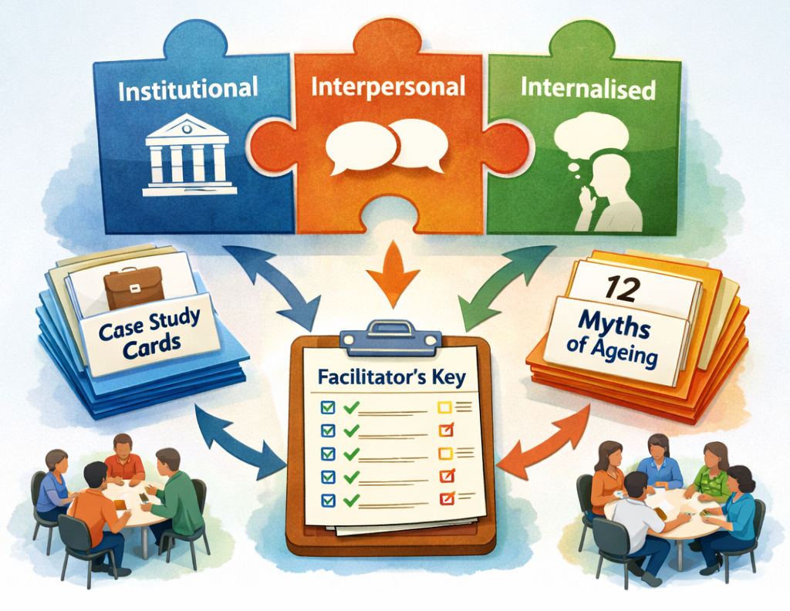
Les trois niveaux de l'âgisme
Exercice 1 – Le puzzle de l’âgisme
Objectif : Les apprenants identifieront comment les 12 mythes sur le vieillissement (OMS, 2013) se manifestent aux niveaux institutionnel, interpersonnel et intériorisé de l’âgisme à travers des scénarios concrets.
En petits groupes, lisez les 12 mini-études de cas suivantes. Identifiez le niveau d’âgisme présent et lequel des 12 mythes est renforcé.

Slide 11

Idées reçues et tabous sociaux liés à la sexualité
Dans de nombreuses cultures, la rencontre entre la vieillesse et la sexualité suscite un profond malaise social. Ce malaise trouve son origine dans plusieurs croyances sociétales que les professionnels doivent apprendre à identifier et à remettre en question.
L’âgisme sexuel est la croyance selon laquelle les personnes âgées sont, ou devraient être, asexuées, et selon laquelle l’intérêt sexuel chez les personnes âgées est anormal. Il se manifeste lorsque les personnes âgées sont stéréotypées comme étant asexuées, incapables d’avoir des relations sexuelles ou de profiter d’une vie sexuelle comme elles le faisaient lorsqu’elles étaient jeunes (Surles, 2023).

Slide 12
Idées reçues et tabous sociaux liés à la sexualité
Le postulat de l’« asexualité » | Le caractère sacré du corps fragile | Le deux poids deux mesures en matière de vieillissement et de genre | Le silence du « placard »
La croyance la plus répandue est que le désir sexuel s'éteint naturellement à partir d'un certain âge. Ce tabou suggère qu'une fois qu'une personne a dépassé l'âge de la procréation ou qu'elle est confrontée à un déclin de sa santé physique, elle devient asexuée. Ce tabou empêche par exemple les personnes âgées de parler de leur santé sexuelle avec des professionnels de santé. | Il existe une tendance sociétale à considérer le corps vieillissant à travers le prisme de la fragilité, incompatible avec la sexualité. Nous voyons souvent les personnes âgées exclusivement comme des grands-parents ou des patients. Ces rôles sont culturellement désexualisés. Dans les établissements de soins, ce tabou se manifeste lorsque le personnel estime protéger la dignité d’un résident en ignorant son identité sexuelle. | Les hommes se voient souvent accorder une plus grande liberté sexuelle aux yeux du grand public, tandis que les femmes sont confrontées à un double standard où le vieillissement est assimilé à une perte de valeur sexuelle. Ce phénomène est renforcé par une industrie anti-vieillissement pesant plusieurs milliards d’euros, qui présente les signes naturels d’une vie bien remplie – rides, cheveux gris, changements de silhouette – comme des problèmes à corriger. | Pour les personnes âgées LGBTQI+, ces tabous sont doublés. Beaucoup ont vécu à une époque où leur identité était criminalisée. Les tabous sociétaux forcent nombre d’entre elles à retourner dans le placard lorsqu’elles entrent en maison de retraite (par exemple, les personnes âgées vivant avec le VIH se sentent contraintes de retourner dans le placard, en raison du manque de connaissances du personnel médical concernant les traitements et la transmissibilité du VIH).

Slide 13
Idées reçues et tabous sociaux liés à la sexualité
Mythe | Réalité
« Les personnes âgées n'ont pas de relations sexuelles. » | Des enquêtes nationales montrent qu’un pourcentage significatif d’adultes âgés de 70 ans et plus restent sexuellement actifs et accordent de l’importance à l’intimité. Parallèlement, la satisfaction sexuelle augmente souvent ou reste stable avec l’âge. Si les aspects physiques peuvent évoluer, l’intimité émotionnelle et la confiance en soi s’approfondissent souvent.
« Les corps des personnes âgées ne sont ni attirants ni sexuels. » | La beauté est une construction sociale. L'attrait physique à un âge avancé est souvent lié à la vitalité et à la complicité plutôt qu'à une peau « sans défaut ».
« S’ils ne peuvent plus avoir de rapports sexuels, leur vie sexuelle est terminée. » | C’est ce qu’on appelle l’hégémonie de la pénétration. La sexualité englobe les caresses, les baisers, la masturbation et la proximité émotionnelle. Ces aspects restent essentiels même en cas de handicap physique.
« Le sexe est dangereux pour le cœur. » | L'activité sexuelle n'est pas plus fatigante que de monter deux volées d'escaliers ; pour la plupart des gens, c'est un exercice sûr et sain.
« La démence rend asexué. » | Le besoin de contact physique et de lien affectif est l’une des dernières choses à disparaître. La sexualité reste un élément central de l’identité, même en cas de déclin cognitif.
« Les IST ne sont pas un sujet de préoccupation pour les personnes de plus de 65 ans. » | En raison du mythe de l’asexualité, les personnes âgées sont moins enclines à utiliser des moyens de protection ou à se faire dépister. Les taux d’IST chez les personnes âgées ont considérablement augmenté, car les médecins négligent d’aborder avec elles la question des rapports sexuels protégés.
« Les personnes âgées LGBTQI+ retournent dans le placard. » | Si beaucoup le font par peur, il s’agit là d’un échec de la culture institutionnelle, et non d’un choix individuel.

Slide 14

Les nuances de gris (Gewirtz-Meydan & Ayalon, 2020)
Ces tabous créent un cercle de silence :
Les personnes âgées gardent le silence pour éviter d’être perçues comme dégoûtantes ou difficiles.
Les professionnels gardent le silence pour éviter toute situation gênante ou tout manque de respect.
La famille garde le silence pour préserver une certaine image de ses parents.
Gewirtz-Meydan et Ayalon ont demandé à 135 participants de décrire librement comment, selon eux, la sexualité évolue avec l’âge, ce qui a permis de faire émerger des opinions honnêtes, complexes et parfois crues.
L’étude a identifié cinq thèmes majeurs qui illustrent l’éventail de l’opinion publique, allant des points de vue négatifs à ceux porteurs d’espoir et de transformation. Les chercheurs ont constaté que, si l’âgisme explicite est en recul, l’âgisme sexuel reste profondément ancré dans l’imaginaire collectif.

Slide 15
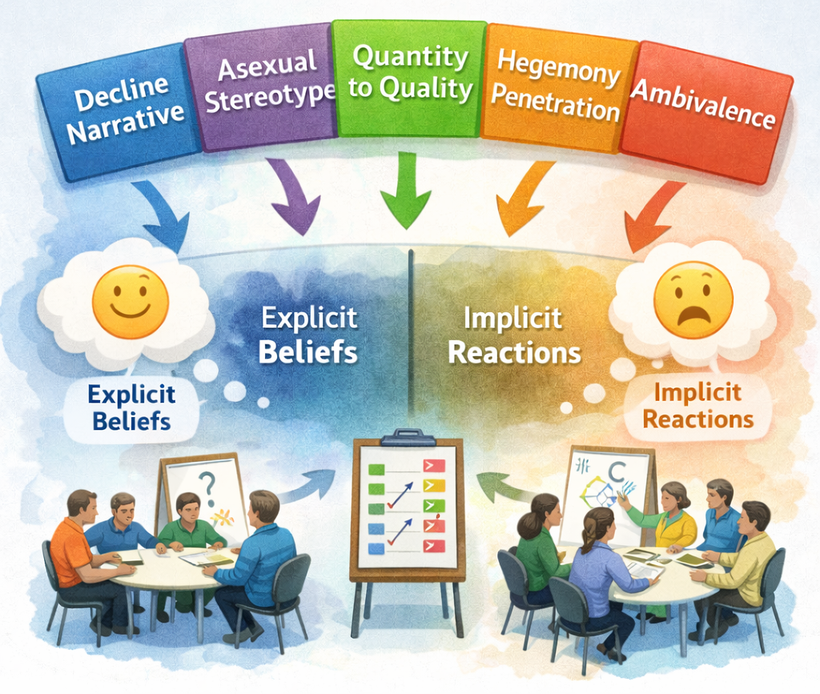
Les nuances de gris (Gewirtz-Meydan & Ayalon, 2020)
Exercice 2 – Nuances de gris
Objectif : Aider les professionnels à identifier les écarts entre leurs convictions explicites (conscientes/polies) et leurs réactions implicites (inconscientes/instinctives) à l’aide de cinq grands thèmes de recherche.
Chaque groupe choisit l’une des cinq cartes thématiques. Les groupes discuteront des questions suivantes :
Où avons-nous observé cela dans notre établissement ?
Qu’est-ce qui vous vient à l’esprit lorsque vous associez ce thème à un acte d’âgisme explicite ou implicite ?

Slide 16

L'impact des préjugés liés à l'âge dans les domaines de la santé, de l'éducation et des structures institutionnelles
Dans le domaine de la santé, les préjugés liés à l’âge conduisent souvent au nihilisme thérapeutique, c’est-à-dire à la conviction que soigner une personne âgée constitue un gaspillage de ressources. Cela se traduit par un sous-diagnostic de troubles traitables, tels que la dépression ou les dysfonctionnements sexuels, qui sont considérés comme des manifestations « normales » du vieillissement.
Dans le milieu éducatif, les personnes âgées sont fréquemment exclues des programmes d’enseignement modernes ou des formations technologiques en raison du mythe de l’âgisme numérique, c’est-à-dire l’idée reçue selon laquelle elles ne peuvent pas ou ne veulent pas acquérir de nouvelles compétences.
Lorsque les institutions privilégient la sécurité au détriment de l’autonomie, elles traitent les personnes âgées comme des bénéficiaires passifs de soins plutôt que comme des participants actifs à la vie.
Notes:
Les préjugés à l'encontre des personnes âgées ne se résument pas à une simple attitude ; il s'agit d'une force systémique qui influence la qualité des soins et de l'éducation.

Slide 17
Défis professionnels : gérer le paradoxe du protecteur
Le paradoxe du protecteur : un professionnel peut avoir le sentiment qu’en ignorant ou en décourageant l’expression sexuelle d’un résident, il le protège contre les chutes, les IST ou la désapprobation de sa famille.
Parmi les autres défis, on peut citer :
Gérer la situation lorsque des enfants adultes peuvent se sentir mal à l'aise face à la nouvelle relation amoureuse de leurs parents ou à leur transition de genre.
Le sentiment de ne pas être armés pour aborder les questions de santé sexuelle ou d’identités LGBTQI+, car ces sujets n’ont jamais été abordés lors de leur formation professionnelle.
Des horaires rigides pour les repas, l’hygiène et la prise de médicaments, qui ne laissent aucune place à la vie privée ni à la réalité « compliquée » des relations humaines.
Quels sont vos défis ?
Notes:
Les professionnels des soins et des services sociaux sont souvent confrontés à toute une série d’obstacles éthiques et pratiques lorsqu’ils sont confrontés à l’âgisme sexuel. L’un d’entre eux est le « paradoxe du protecteur ». En réalité, cette protection porte souvent atteinte au droit à l’autodétermination de la personne.

Slide 18
Groupes vulnérables et intersectionnalité
L’intersectionnalité est le cadre qui nous aide à comprendre comment différentes formes de discrimination (telles que le racisme, l’homophobie et l’âgisme) se recoupent pour créer des expériences uniques de marginalisation.
Les personnes âgées LGBTQI+ : beaucoup ont passé des décennies à survivre dans un monde qui pathologisait leur identité. Lorsqu’elles entrent en maison de retraite, elles sont souvent confrontées à une double invisibilité. Elles sont invisibles en tant qu’êtres sexués parce qu’elles sont âgées, et invisibles en tant qu’êtres queer parce qu’elles se trouvent dans un environnement qui part du principe que tout le monde est hétérosexuel.
Les personnes atteintes de démence : ce groupe est particulièrement vulnérable à l’infantilisation sexuelle. Le personnel peut considérer toute expression d’intimité comme un symptôme comportemental à réprimer plutôt que comme un besoin humain de lien. Dans ce contexte, des soins éthiques exigent un équilibre délicat entre l’évaluation des capacités et le refus d’une interdiction totale du contact physique.
Notes:
Pour comprendre l'impact de l'âgisme, il faut reconnaître que les personnes âgées ne constituent pas un groupe homogène.

Slide 19
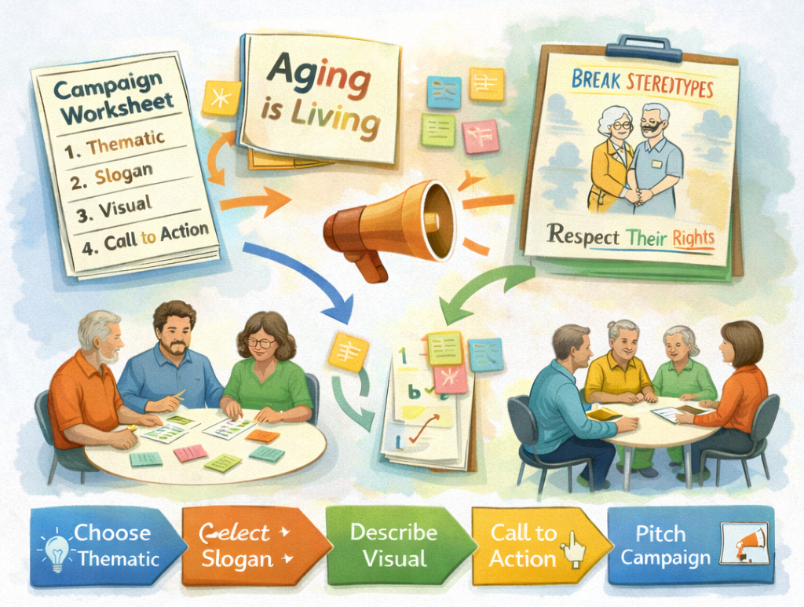
Repenser le récit
Exercice 3 – Atelier sur les campagnes médiatiques
Objectif : Donner aux apprenants les moyens de créer des contre-récits qui remettent en question les contenus médiatiques âgistes et promeuvent les droits sexuels et la diversité des personnes âgées.
Activité : À l’aide de la fiche de travail comme guide, les groupes suivent un processus créatif :
1. Choisir un thème (par exemple, un mythe)
2. Choisissez un slogan percutant
3. Décrivez un visuel : à quoi ressemble l'image ?
4. Les groupes esquissent une première ébauche de leur affiche ou de leur publication sur les réseaux sociaux. Définissez un appel à l’action précis : quelle est la seule chose concrète que vous souhaitez qu’un professionnel ou un membre de votre famille fasse différemment après avoir vu votre campagne ?
5. Chaque groupe présente sa campagne.

Slide 20
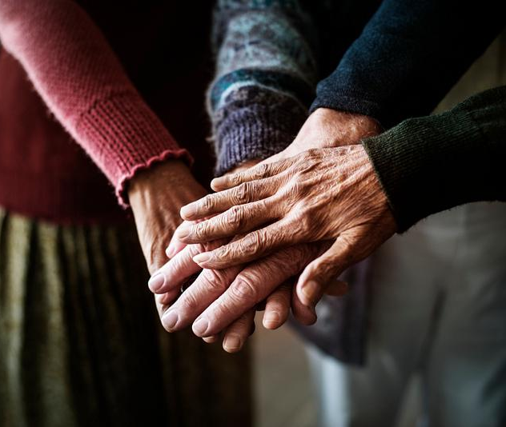
Conseils à l'intention des enseignants et des professionnels
Considérations éthiques et communication
L'âgisme implicite est d'autant plus dangereux qu'il est inconscient. C'est ce sentiment instinctif de malaise que l'on peut ressentir en voyant un couple âgé s'embrasser. Pour lutter contre ce phénomène, nous devons cultiver la « conscience des préjugés », c'est-à-dire nous interroger sur les raisons de notre malaise.
Prise de conscience de ses préjugés : « Réagirais-je de la même manière si cette personne avait 30 ans ? »
L’un des défis les plus difficiles à relever survient lorsque la famille d’un résident s’oppose à sa vie amoureuse. Rappelez aux familles que leur parent reste un adulte ayant droit à la vie privée et à l’autodétermination.
« Nous comprenons que cela représente un changement pour la famille, mais le bien-être émotionnel de votre père et son droit à nouer des liens sont notre priorité ici. »
Notes:
La « culture des préjugés » désigne la capacité à identifier les éléments déclencheurs de l'âgisme.

Slide 21
Guide à l'intention des enseignants et des professionnels
À faire | À ne pas faire
Utilisez le prénom que la personne préfère, par exemple « John ». Les formules « Monsieur » et « Madame » peuvent poser problème à certaines personnes transgenres. | N’utilisez pas de langage condescendant ni de termes diminutifs (par exemple, « ma chérie », « mon chéri », « jeune homme »).
À respecter : préservez une neutralité professionnelle. Consignez une nouvelle relation comme un « lien social positif ». | Ne réagissez pas avec stupéfaction, dégoût ou un rire nerveux si vous êtes témoin de marques d’affection physique entre un couple âgé.
Posez des questions ouvertes : « Qui sont les personnes importantes dans votre vie en ce moment ? » | Ne présumez jamais qu’une personne est hétérosexuelle ou qu’elle n’a plus de besoins sexuels.
Si un résident est issu d’une culture où la sexualité est un tabou profond, privilégiez le confort et l’intimité. | Si un résident est issu d’une culture où la sexualité est un tabou profond, n’imposez pas une conversation clinique à l’occidentale.
Normalisez la conversation et intégrez des questions sur la santé sexuelle dans les bilans de routine. Si le professionnel traite ce sujet comme quelque chose de normal, le résident se sentira en sécurité. | Ne passez pas sous silence les questions relatives à la santé sexuelle ou aux IST sous prétexte que le patient est « trop âgé » pour que cela soit pertinent.
Utilisez un langage non genré : « Aviez-vous un partenaire ou une personne importante dans votre vie ? » | Ne partez pas du principe qu’un résident veuf est hétérosexuel. Évitez de demander « Comment s’appelait votre mari ? »
Faites la distinction entre un comportement inapproprié et un besoin insatisfait de contact. Cherchez des moyens d’offrir un contact physique sûr et consensuel ou un réconfort sensoriel. | Ne partez pas du principe qu’une personne atteinte de démence n’a plus besoin de contact physique.

Slide 22
Comment éviter les stéréotypes :
Votre rôle n’est pas d’être un gardien de la morale, mais un facilitateur de la dignité. En prenant conscience de vos préjugés, en respectant la vie privée et en utilisant un langage adapté aux adultes, vous créez un environnement dans lequel les personnes âgées se sentent suffisamment en sécurité pour être elles-mêmes.
Même si une personne est grand-parent, ce n’est pas sa seule identité. Considérez-la comme un individu à part entière, avec son histoire, son genre et son identité sexuelle.
Si vous entendez un collègue faire une blague sur la nouvelle petite amie de votre grand-père, intervenez avec tact : « En fait, c’est formidable de le voir si heureux ; les relations humaines sont importantes à tout âge. »
Lors des bilans de santé, dites : « Beaucoup de personnes constatent que leurs besoins sexuels évoluent avec l’âge. Y a-t-il quelque chose à ce sujet dont vous aimeriez parler ? » Cela permet de mettre la personne âgée plus à l’aise pour s’exprimer.

Slide 23
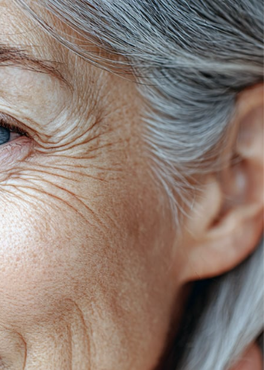
Résumé et messages clés
L'âgisme n'est pas seulement une forme de méchanceté, il peut entraîner des erreurs médicales, des diagnostics erronés et des violations des droits de l'homme. Savoir reconnaître les préjugés est une compétence professionnelle fondamentale.
Les recherches montrent que l’intimité et le désir sexuel restent des éléments essentiels de la qualité de vie. La fin de la vie sexuelle est souvent le résultat d’une stigmatisation sociale.
En milieu institutionnel, le respect de la vie privée est la condition préalable à la dignité. Les professionnels doivent passer du rôle de « gardiens » qui surveillent les comportements à celui de « facilitateurs » qui protègent l’espace privé des résidents.
Nous ne pouvons pas accompagner les personnes âgées sans reconnaître la diversité de leurs parcours.
Lutter contre l’âgisme est un processus continu d’introspection. En examinant notre langage et nos réactions, nous créons une culture où les personnes âgées peuvent vieillir en conservant leur identité intacte.
Conclusion : si nous avons la chance de vivre longtemps, les stéréotypes âgistes que nous combattons aujourd’hui sont précisément ceux qui nous auraient nui demain. Les soins inclusifs constituent un investissement dans notre avenir collectif.

Slide 24
Module 2 – Définitions clés
Âgisme : désigne les stéréotypes (notre façon de penser), les préjugés (nos sentiments) et la discrimination (notre comportement) à l’égard d’autrui ou de soi-même en raison de l’âge (OMS, 2025).
Stéréotypes : structures cognitives qui stockent nos pensées, nos croyances et nos attentes concernant les caractéristiques des membres de groupes sociaux. Dans le cas de l’âgisme, les stéréotypes liés à l’âge sont utilisés pour émettre des hypothèses sur les personnes d’un groupe d’âge donné et pour orienter le comportement à leur égard (OMS, 2021).
Préjugé : Réaction affective ou sentiment dirigé vers un individu appartenant à un groupe social spécifique. Dans le cas de l’âgisme, le préjugé vise les individus perçus comme appartenant à une tranche d’âge spécifique, qu’ils appartiennent ou non réellement à ce groupe (OMS, 2021).
Discrimination : tout acte, pratique, loi ou politique appliqué à des personnes en raison de leur appartenance perçue ou réelle à un groupe socialement identifiable et qui leur impose une forme de désavantage direct ou indirect (discrimination négative) ou d’avantage (discrimination positive). Dans le cas de la discrimination fondée sur l’âge, ces actes, pratiques et politiques visent les personnes perçues comme appartenant à une tranche d’âge spécifique (OMS, 2010).
Âgisme institutionnel : lois, règles, normes, politiques et pratiques des institutions – ainsi que les idéologies qui sont véhiculées pour les justifier – qui restreignent de manière injuste les opportunités et désavantagent systématiquement les individus en raison de leur âge (OMS, 2021).

Slide 25
Module 2 – Définitions clés
Âgisme interpersonnel : Âgisme se manifestant lors d’interactions entre deux ou plusieurs personnes. Dans le cas de l’âgisme interpersonnel, on distingue l’auteur de l’âgisme de la personne qui en est la cible (OMS, 2021).
Âgisme intériorisé / Âgisme auto-dirigé : Âgisme tourné contre soi-même. Les personnes intériorisent les préjugés liés à l’âge issus de la culture environnante après y avoir été exposées de manière répétée, puis les appliquent à elles-mêmes (OMS, 2021).
Âgisme explicite : Âgisme pratiqué de manière consciente et intentionnelle par une personne. Il est souvent opposé à l’âgisme implicite, qui opère en grande partie en dehors de la conscience (OMS, 2021).
Âgisme implicite : Âgisme pratiqué par une personne sans qu’elle en ait conscience et sans intention délibérée (OMS, 2021).
Âgisme sexuel : croyance spécifique selon laquelle les personnes âgées sont, ou devraient être, asexuées, que l’intérêt sexuel à un âge avancé est anormal et qu’elles ne sont pas capables d’avoir des relations sexuelles ou de profiter d’une vie sexuelle comme elles le faisaient lorsqu’elles étaient jeunes (Surles, 2023).
« Elderspeak » : adaptations du langage parfois adoptées par les plus jeunes lorsqu’ils communiquent avec des personnes âgées, telles que parler plus lentement ou plus fort, raccourcir les phrases ou utiliser un vocabulaire limité ou moins complexe. Ces schémas linguistiques simplifiés reposent implicitement sur l’hypothèse selon laquelle les personnes âgées souffrent de troubles cognitifs ou sont incapables de comprendre un langage normal (OMS, 2021).

Slide 26



Merci de votre attention !
www.nevergetsold.eu
Never Gets Old
nevergetsold.project

Slide 27
Module 2 : L'âgisme et les idées reçues sur les personnes âgées
Références
Abrams, Z. (1er mars 2023). Un nouveau concept du vieillissement. Monitor on Psychology, 54(2). https://www.apa.org/monitor/2023/03/cover-new-concept-of-aging
Bodner, E. ; Cohen-Fridel, S. Relations entre les styles d’attachement, l’âgisme et la qualité de vie chez les personnes âgées. Int. Psychogeriatr. 2010, 22, 1353–1361.
Donizzetti, A.R. ; Lagacé, M. La COVID-19 et les troubles mentaux chez les personnes âgées : le rôle de la perception du risque, de l’isolement social, de la solitude et de l’âgisme. Int. J. Environ. Res. Public Health 2022, 19, 4513.
Gewirtz-Meydan, A., & Ayalon, L. (2020). « Nuances de gris » : exploration de l’opinion publique sur la sexualité chez les personnes âgées. Canadian Journal on Aging/La Revue canadienne du vieillissement, 39(4), 647-661. https://doi.org/10.1017/s071498081900062x
Gewirtz-Meydan, A., Hafford-Letchfield, T., Benyamini, Y., Phelan, A., Jackson, J. et Ayalon, L. (2018) « Ageism and Sexuality », dans Ayalon, L. & Tesch-Römer, C. (dir.) Contemporary Perspectives on Ageism. Cham : Springer International Publishing, pp. 149-162. doi:10.1007/978-3-319-73820-8_10. https://cora.ucc.ie/bitstreams/7f056dc8-2801-4587-9aec-87a10ad79796/download
Heywood, W., Minichiello, V., Lyons, A., Fileborn, B., Hussain, R., Hinchliff, S., … Dow, B. (2019). L’impact des expériences d’âgisme sur l’activité sexuelle et l’intérêt pour la sexualité à un âge avancé. Ageing and Society, 39(4), 795–814. doi:10.1017/S0144686X17001222
Kerssies, J., Huijg, J. M., Messelis, E., Abma, T. A., & Bendien, E. (2025). Transformer l’âgisme sexuel (auto-âgisme) : une approche de recherche-action participative sur mesure pour l’apprentissage collaboratif chez les personnes âgées. Educational Gerontology, 51(12), 1340-1352.
Lyons, A., Alba, B., Heywood, W., Fileborn, B., Minichiello, V., Barrett, C., … Dow, B. (2018). Expériences de l’âgisme et santé mentale des personnes âgées. Aging & Mental Health, 22(11), 1456–1464. https://doi.org/10.1080/13607863.2017.1364347
Moore, A., & Reynolds, P. (2016). Contre la laideur de l’âge : vers une érotique du corps sexuel vieillissant. InterAlia : Revue consacrée aux études queer, (11a). https://doi.org/10.51897/interalia/lrjz7417
Robb, C., Chen, H. et Haley, W.E. L’âgisme dans la santé mentale et les soins de santé : une revue critique. Journal of Clinical Geropsychology 8, 1–12 (2002). https://doi.org/10.1023/A:1013013322947
Surles, T. (1er février 2023). Lutter contre l’âgisme sexuel et renforcer sa confiance en soi sur le plan sexuel. Next Avenue. https://www.nextavenue.org/fight-sexual-ageism-boost-your-self-confidence/
Organisation mondiale de la Santé. (28 avril 2025). Vieillissement : âgisme. https://www.who.int/news-room/questions-and-answers/item/ageing-ageism
Organisation mondiale de la Santé. (2021). Rapport mondial sur l’âgisme. https://www.who.int/teams/social-determinants-of-health/demographic-change-and-healthy-ageing/ageism/global-report-on-ageism
Organisation mondiale de la Santé. (2013). Démystifier les mythes sur le vieillissement. Bureau régional de l’OMS pour l’Europe. https://iris.who.int/bitstreams/27967758-3b6e-47cf-9242-e5961ddd3252/download

